Slide 1
2.4 Dérivée d’une composition
cours 12

Slide 2
Au dernier cours, nous avons vu

Slide 3
Lien entre dérivable et continue
Dérivée d’une composition de fonction

Slide 4
Définition:
Une fonction est dite dérivable en un point a si
existe.
C’est-à-dire

Slide 5
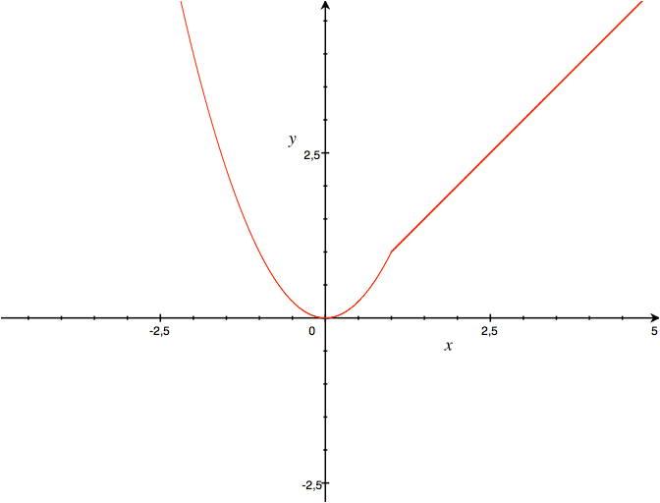
Exemple:
Donc la fonction n’est pas dérivable en 1.

Slide 6
Théorème:
est dérivable en a
est continue en a.
Preuve:
Pour montrer que est continue, il faut montrer que
Si cette limite existe
Mais

Slide 7
Le dernier théorème n’est pas très pratique, car il est plus simple de savoir si une fonction est continue que dérivable.
Par contre, la contraposé de l’affirmation nous aide.
Si j’ai mangé des betteraves
Si je n’ai pas la langue rouge
alors j’ai la langue rouge
alors je n’ai pas mangé de betteraves
Corollaire:
n’est pas continue en a
n’est pas dérivable en a.

Slide 8
Soit une fonction continue
Si
alors

Slide 9
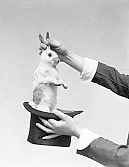
Théorème:
Cherchons:

Slide 10
Théorème:
Cherchons:
Continuité

Slide 11
fonction extérieur
fonction intérieur
La dérivée d’une composition est
la dérivée de la fonction extérieur
évaluée en la fonction intérieur
multipliée par la dérivée de la fonction intérieur.

Slide 12
Exemple:
fonction extérieur
fonction intérieur

Slide 13
Exemple:
fonction intérieur
fonction extérieur

Slide 14
Faites les exercices suivants
Section 2.4 # 29 et 30

Slide 15
dépend de
mais
dépend de
Donc u dépend indirectement de

Slide 16
Règle de dérivation en chaîne.
Si l’on considère cette notation comme de simple fraction, cette règle semble provenir de manipulation élémentaire.
en fait, c’est essentiellement ce qu’on a fait plus tôt.

Slide 17
Théorème:
Cherchons:

Slide 18
Exemple:

Slide 19
Faites les exercices suivants
Section 2.4. # 31 et 32.

Slide 20
Aujourd’hui, nous avons vu
n’est pas continue en a
n’est pas dérivable en a.

Slide 21
Devoir:
Section 2.4

